Slide 1
야매로 서버 개발자 되는 법
4강
멀티스레딩 기초

Slide 2
스레드 사용 방법

Slide 3
스레드 사용 방법
Thread, ThreadPool, Task, Async

Slide 4
Thread
프로세스
New Thread()

Slide 5
ThreadPool
Thread Pool
프로세스
Thread
이거 해줘
Thread
Thread
작업
Thread

Slide 6
Task
이거 해줘
Task
작업
스레드 풀

Slide 7
Async
갖고와 내가 할게
Task
스레드 풀
실행!!
Async (비동기)
작업

Slide 8
환경 설정

Slide 9
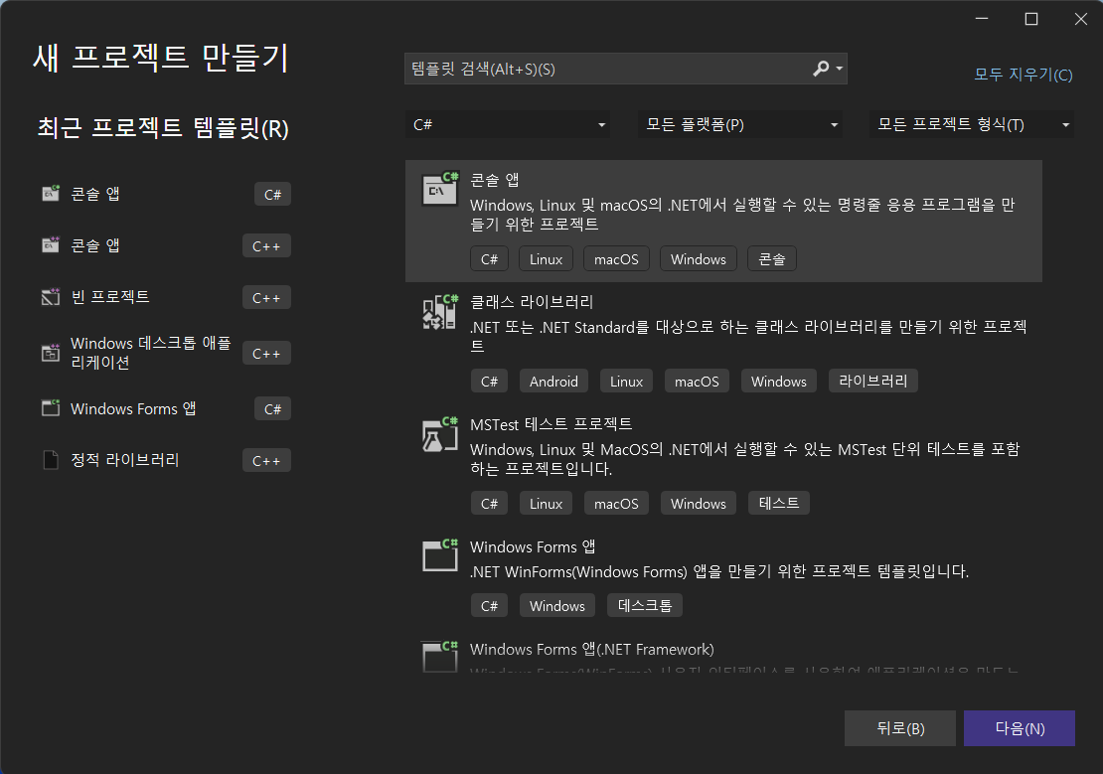
프로젝트 생성

Slide 10
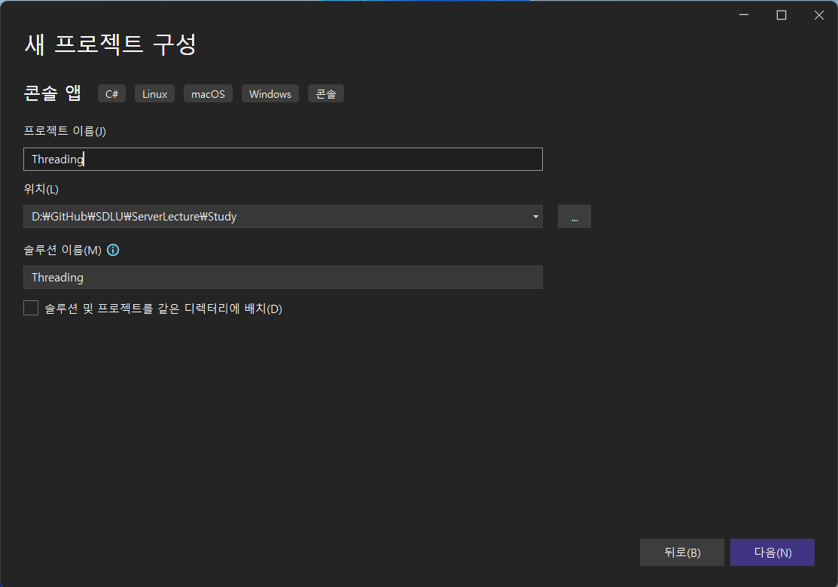
프로젝트 생성

Slide 11
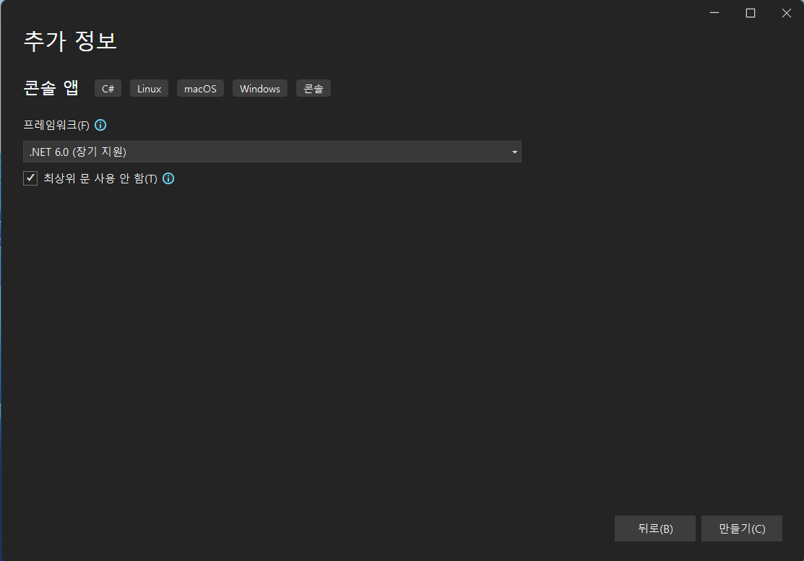
프로젝트 생성

Slide 12
Thread

Slide 13
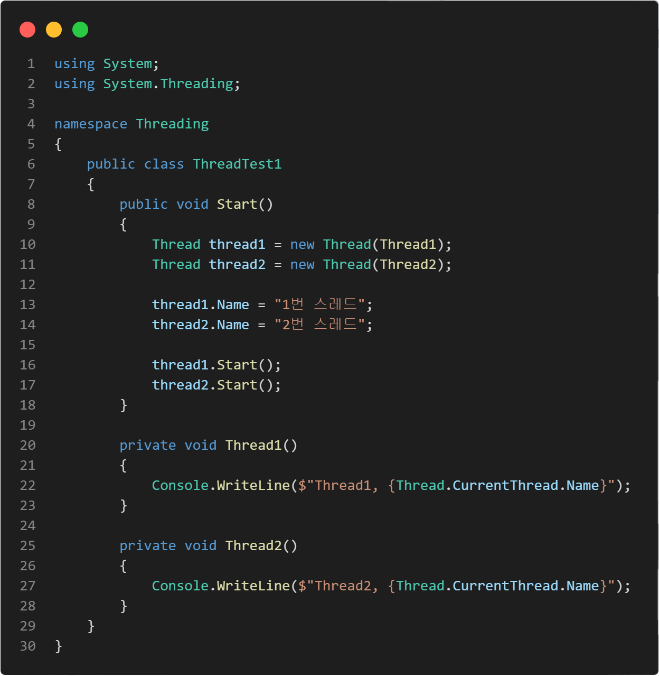
ThreadTest1

Slide 14
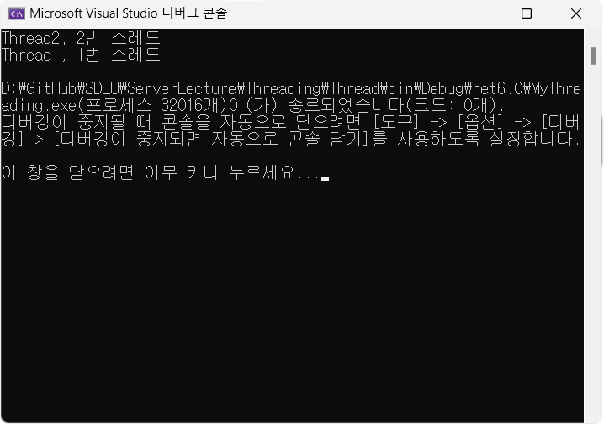
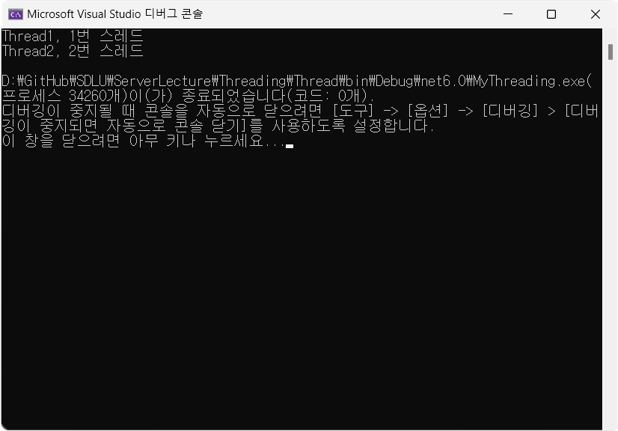
ThreadTest1

Slide 15
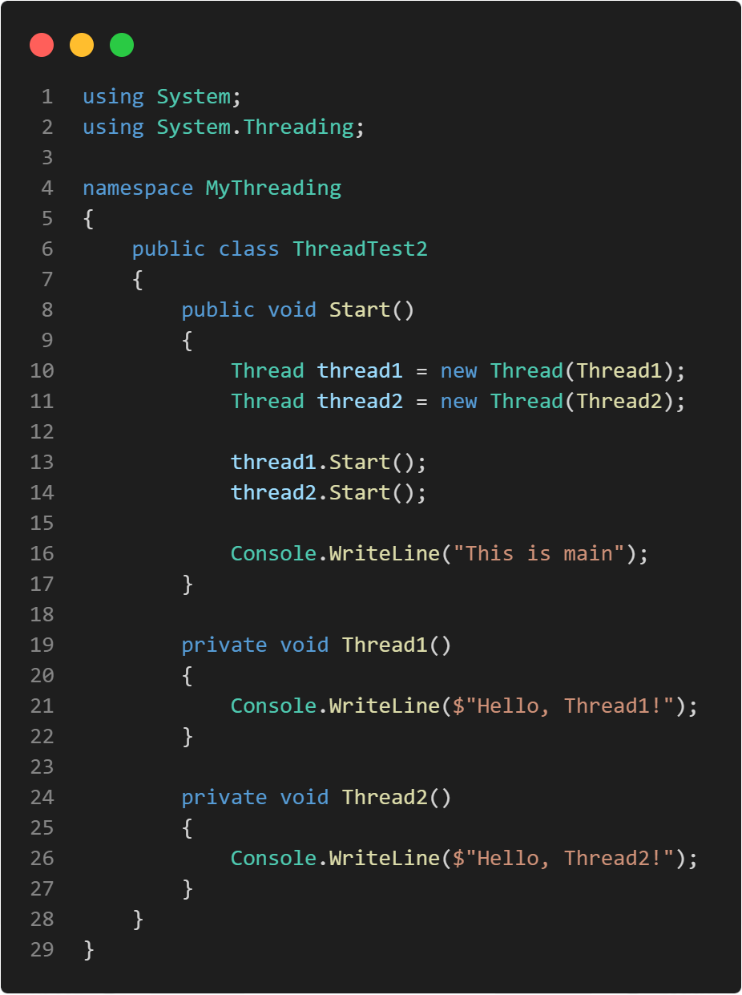
ThreadTest2

Slide 16
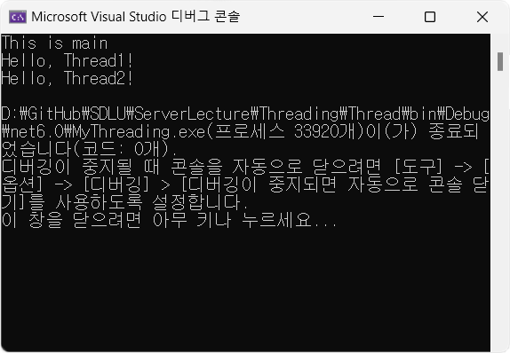
ThreadTest2

Slide 17
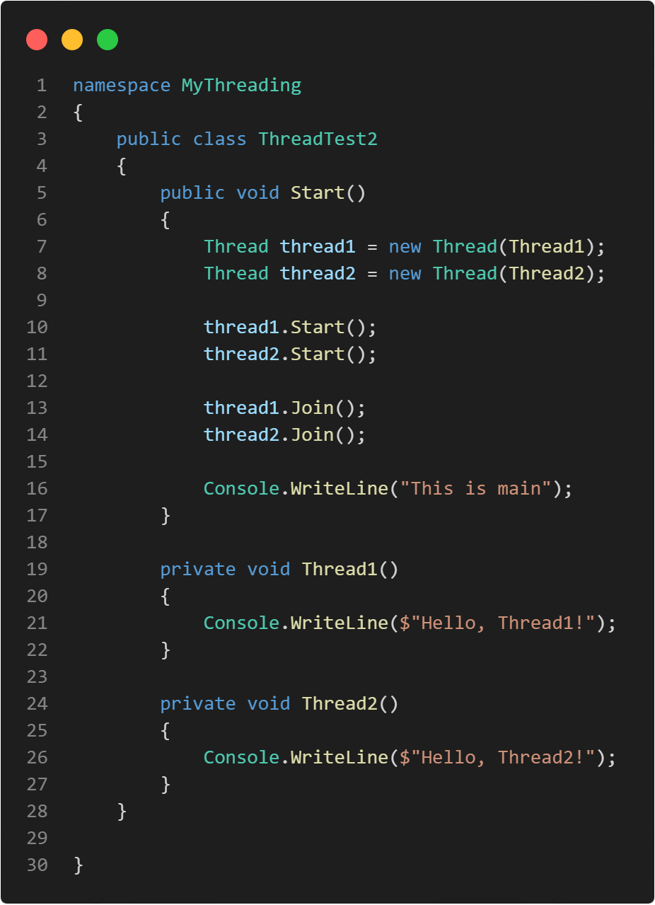
ThreadTest2

Slide 18
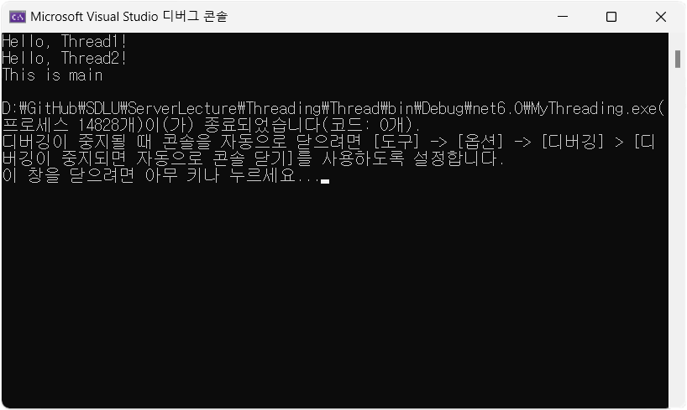
ThreadTest2

Slide 19
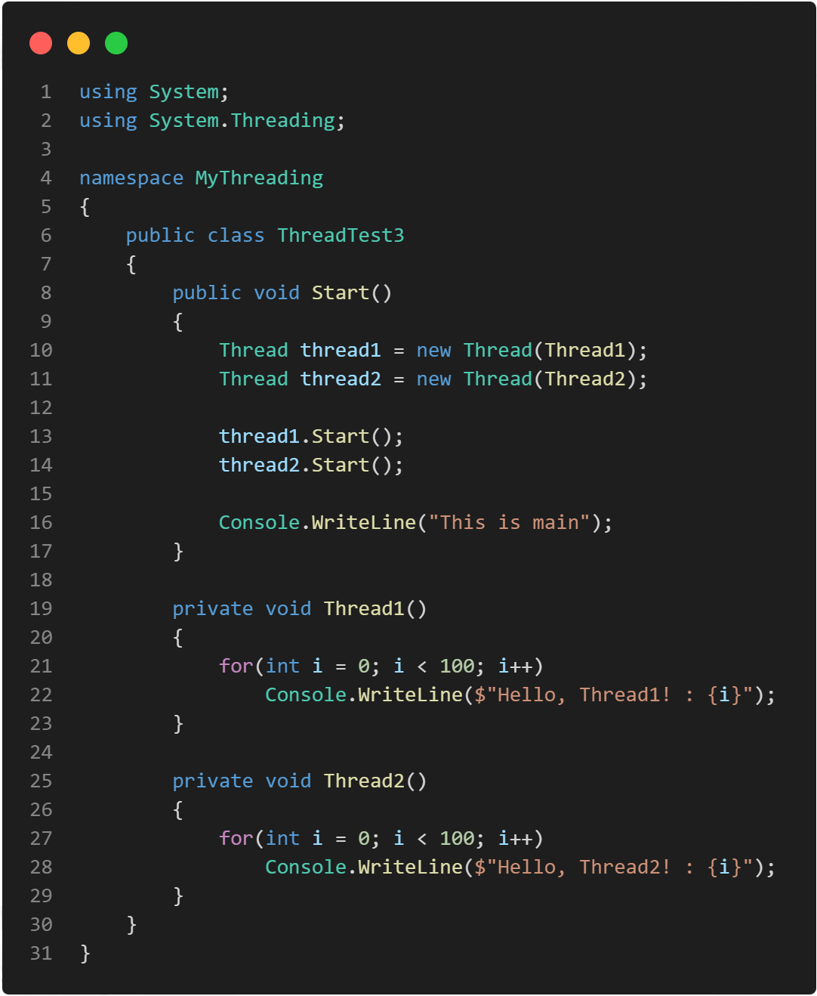
ThreadTest3

Slide 20
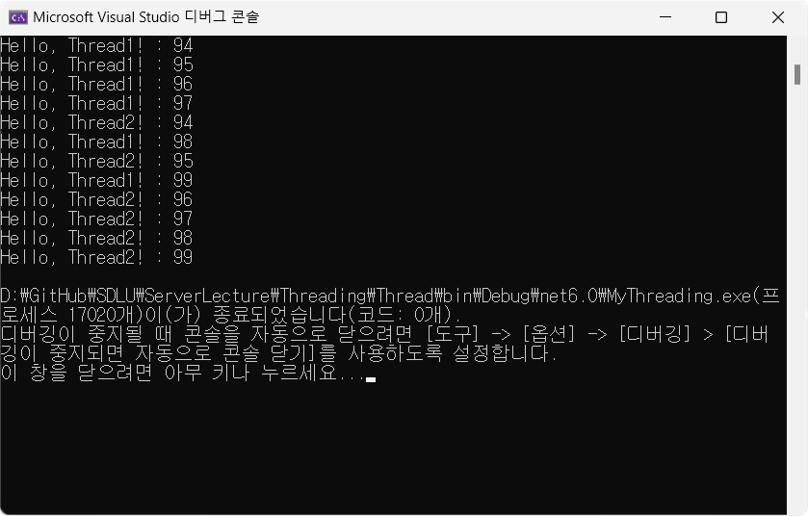
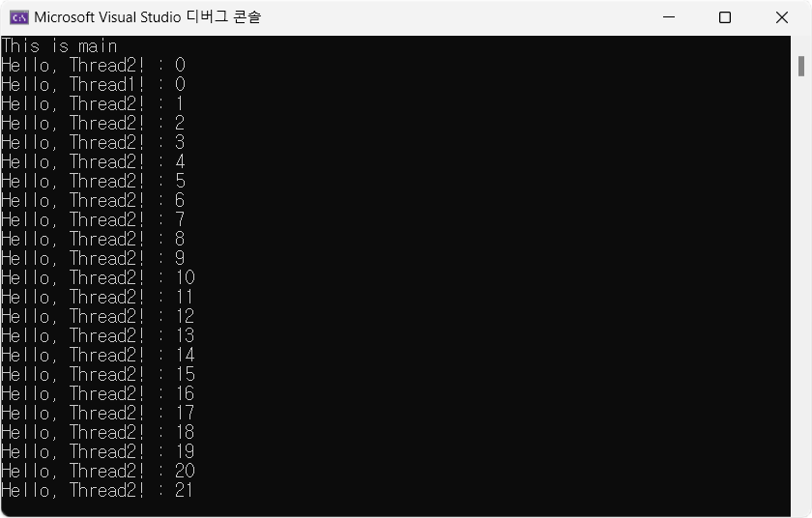
ThreadTest3

Slide 21
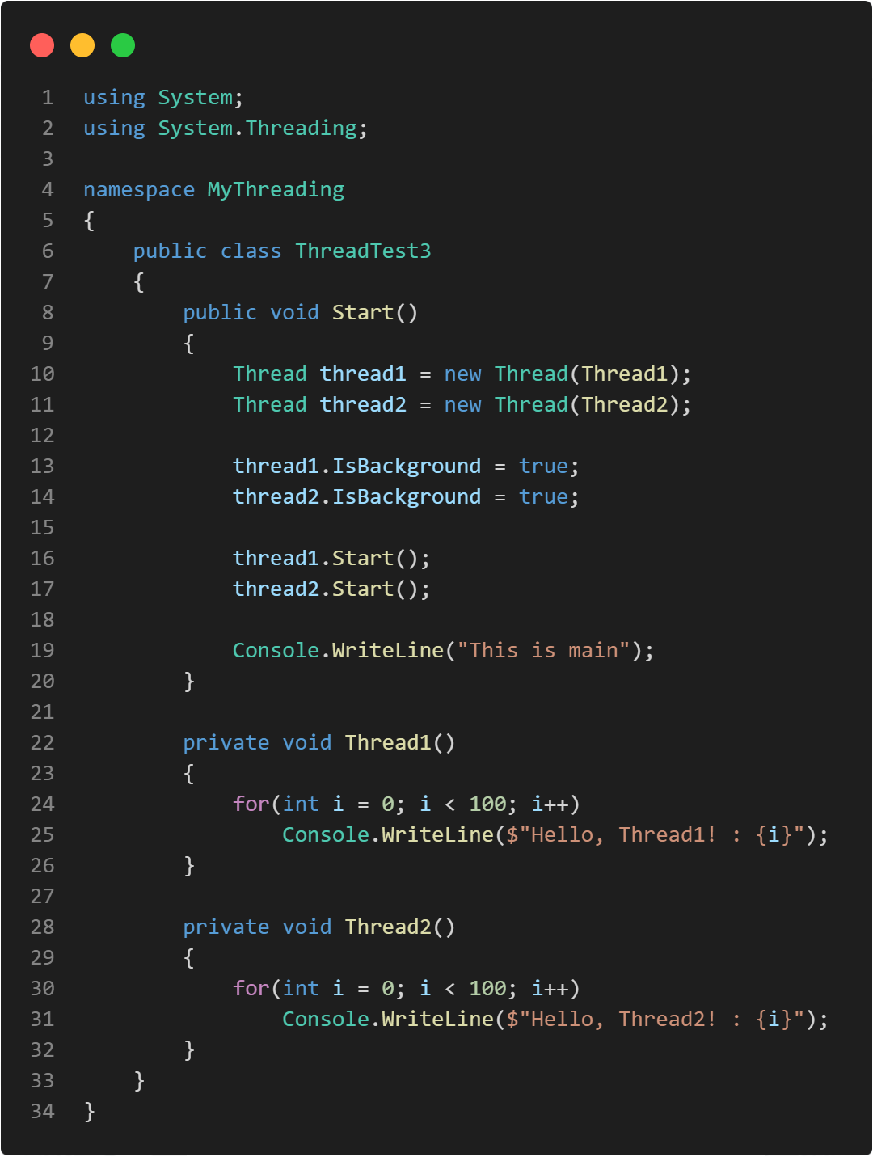
ThreadTest3

Slide 22
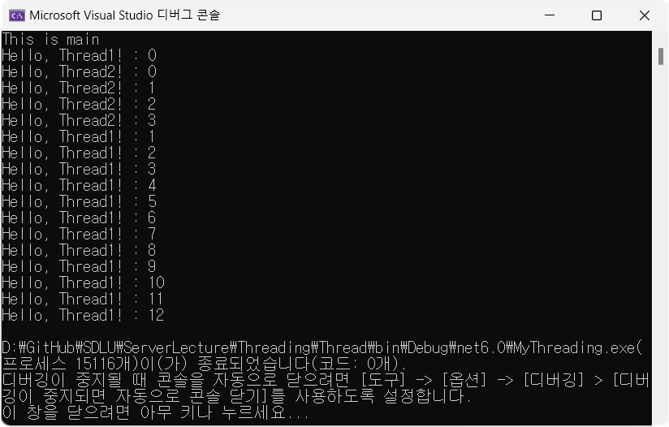
ThreadTest3

Slide 23
ThreadPool

Slide 24
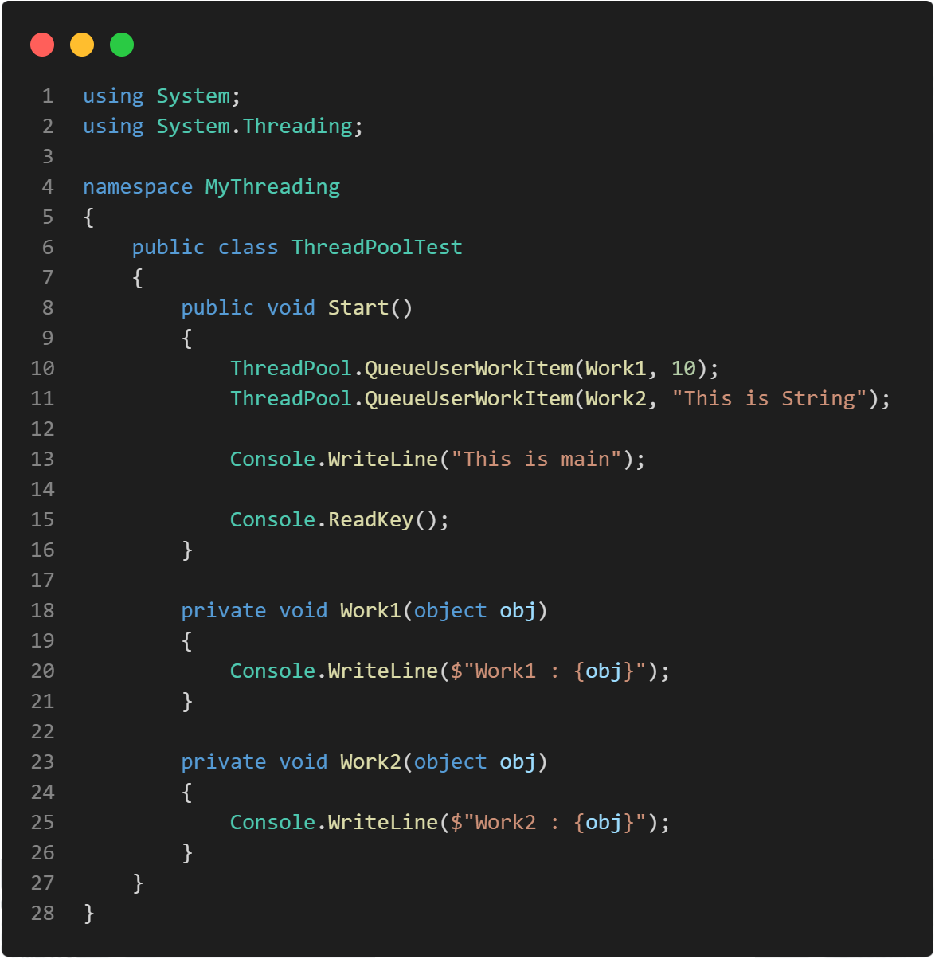
ThreadPoolTest

Slide 25
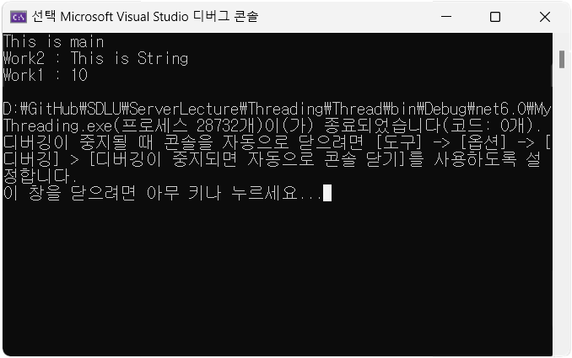
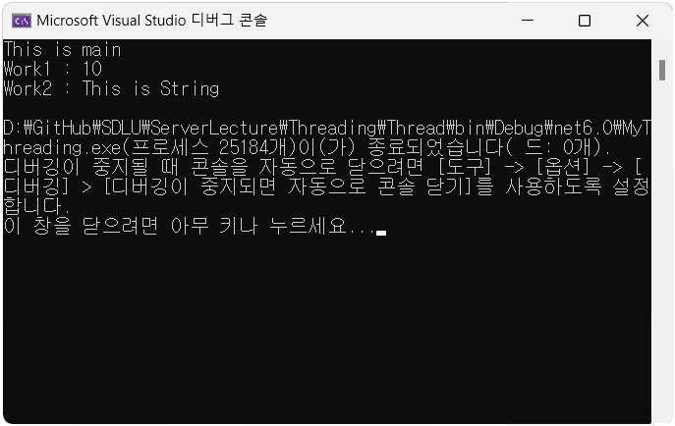
ThreadPoolTest

Slide 26
Task

Slide 27
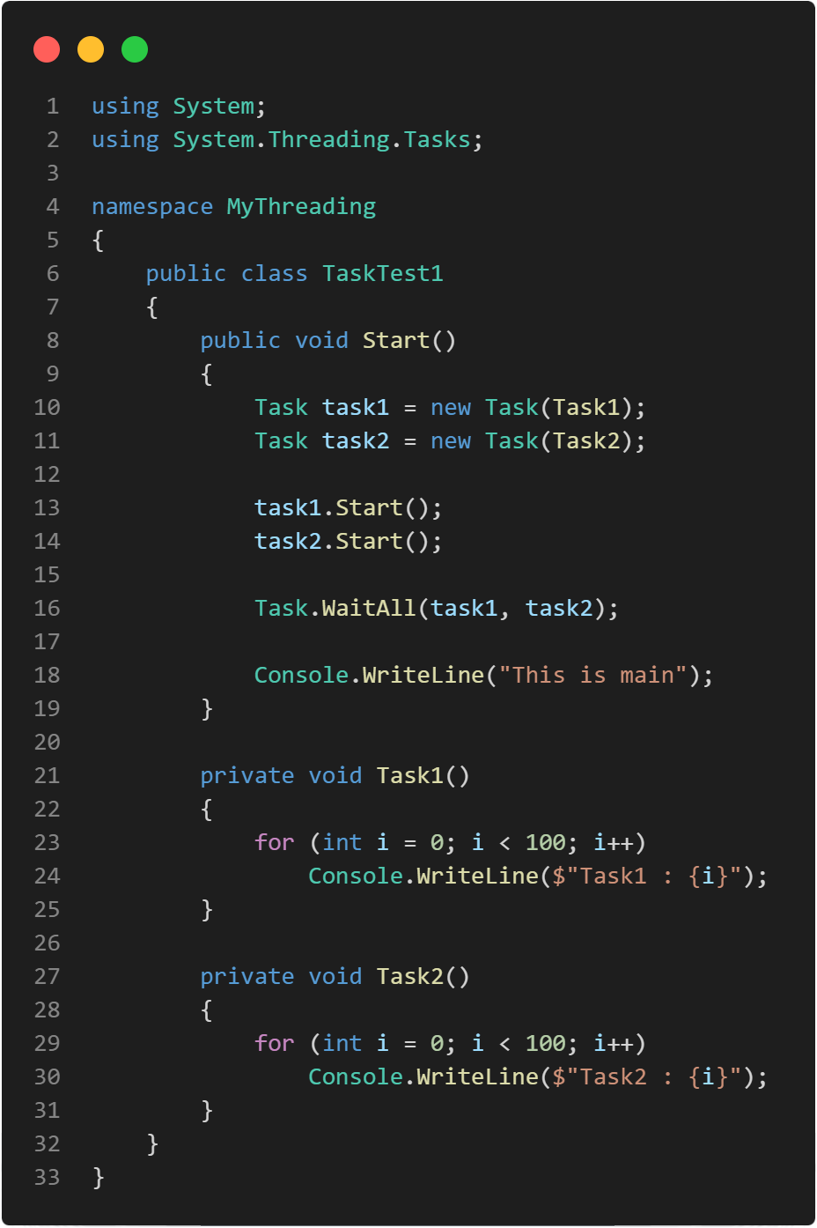
TaskTest1

Slide 28
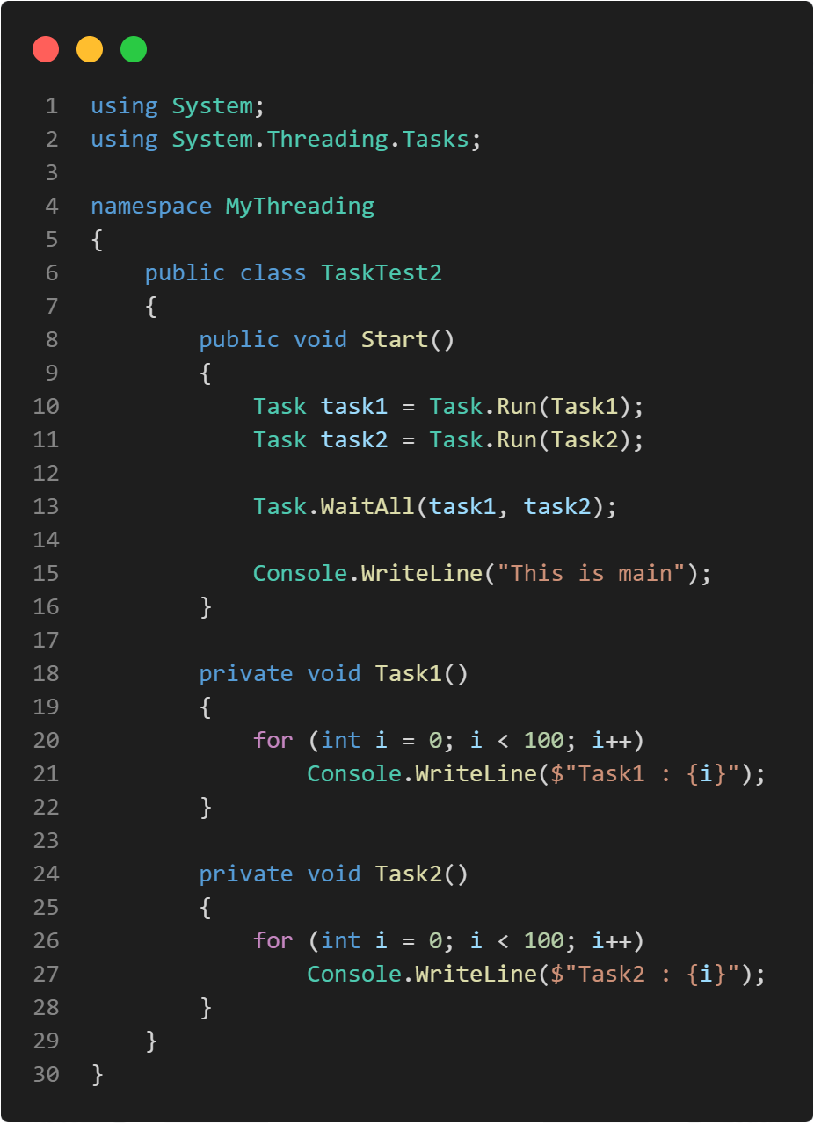
TaskTest2

Slide 29
Async

Slide 30
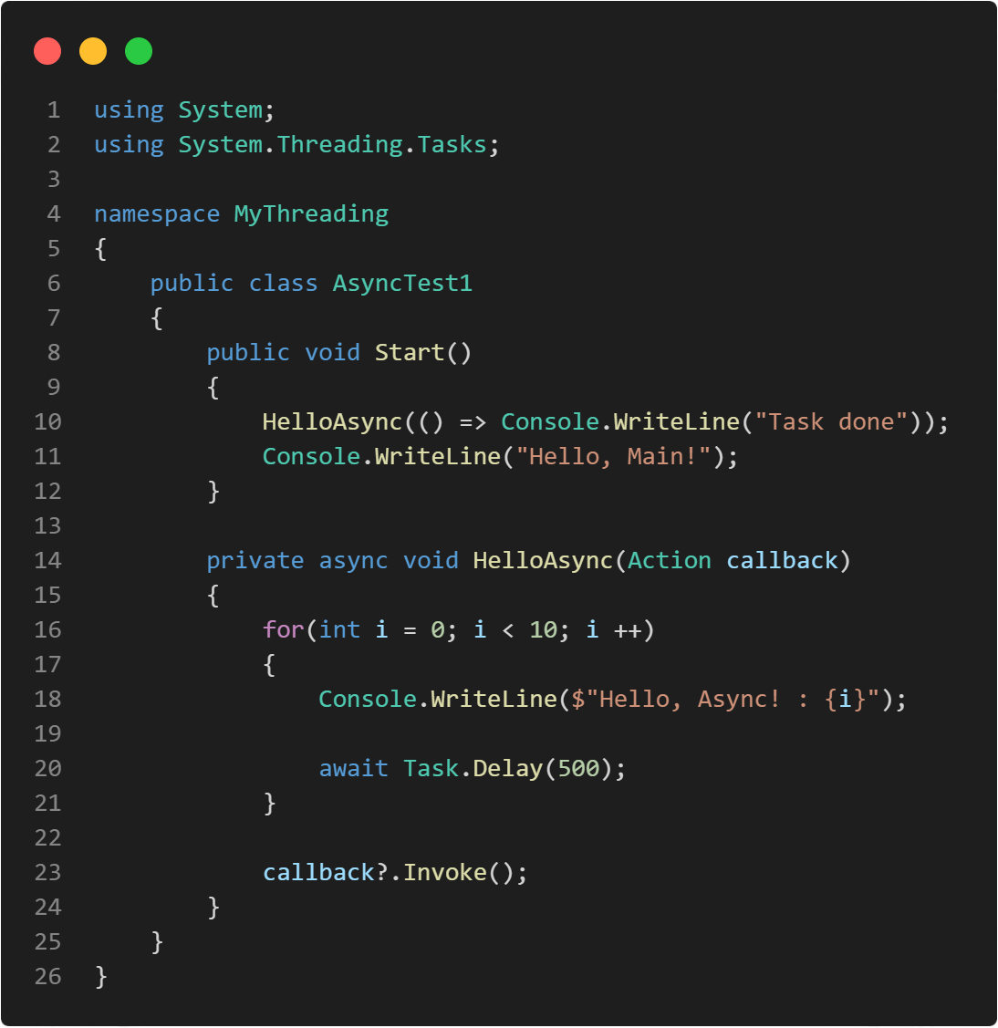
AsyncTest1

Slide 31
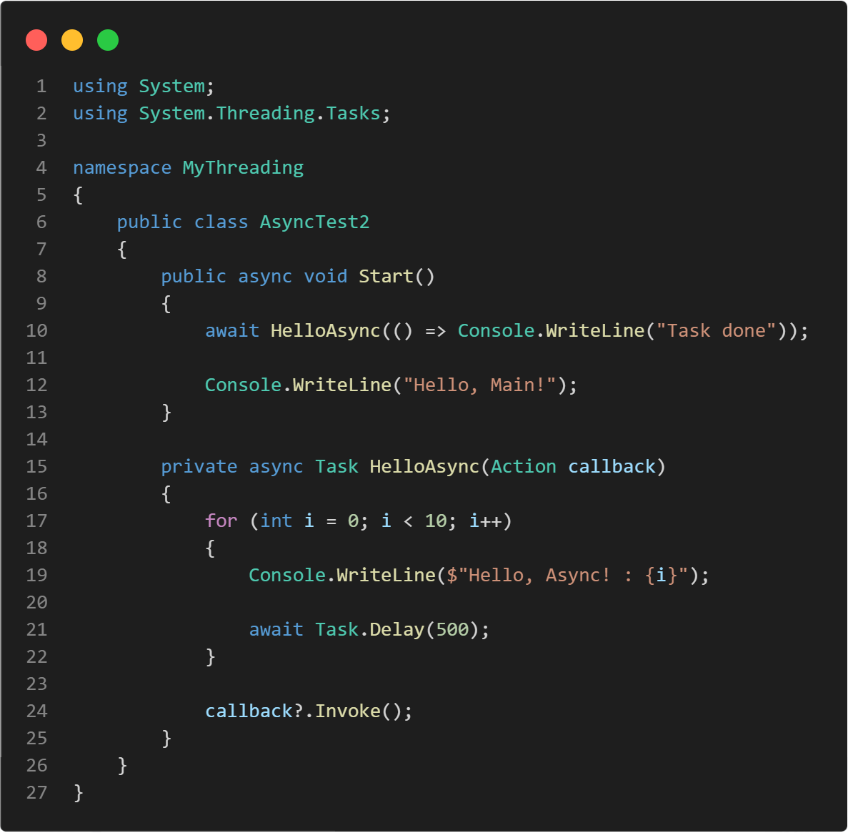
AsyncTest2

Slide 32
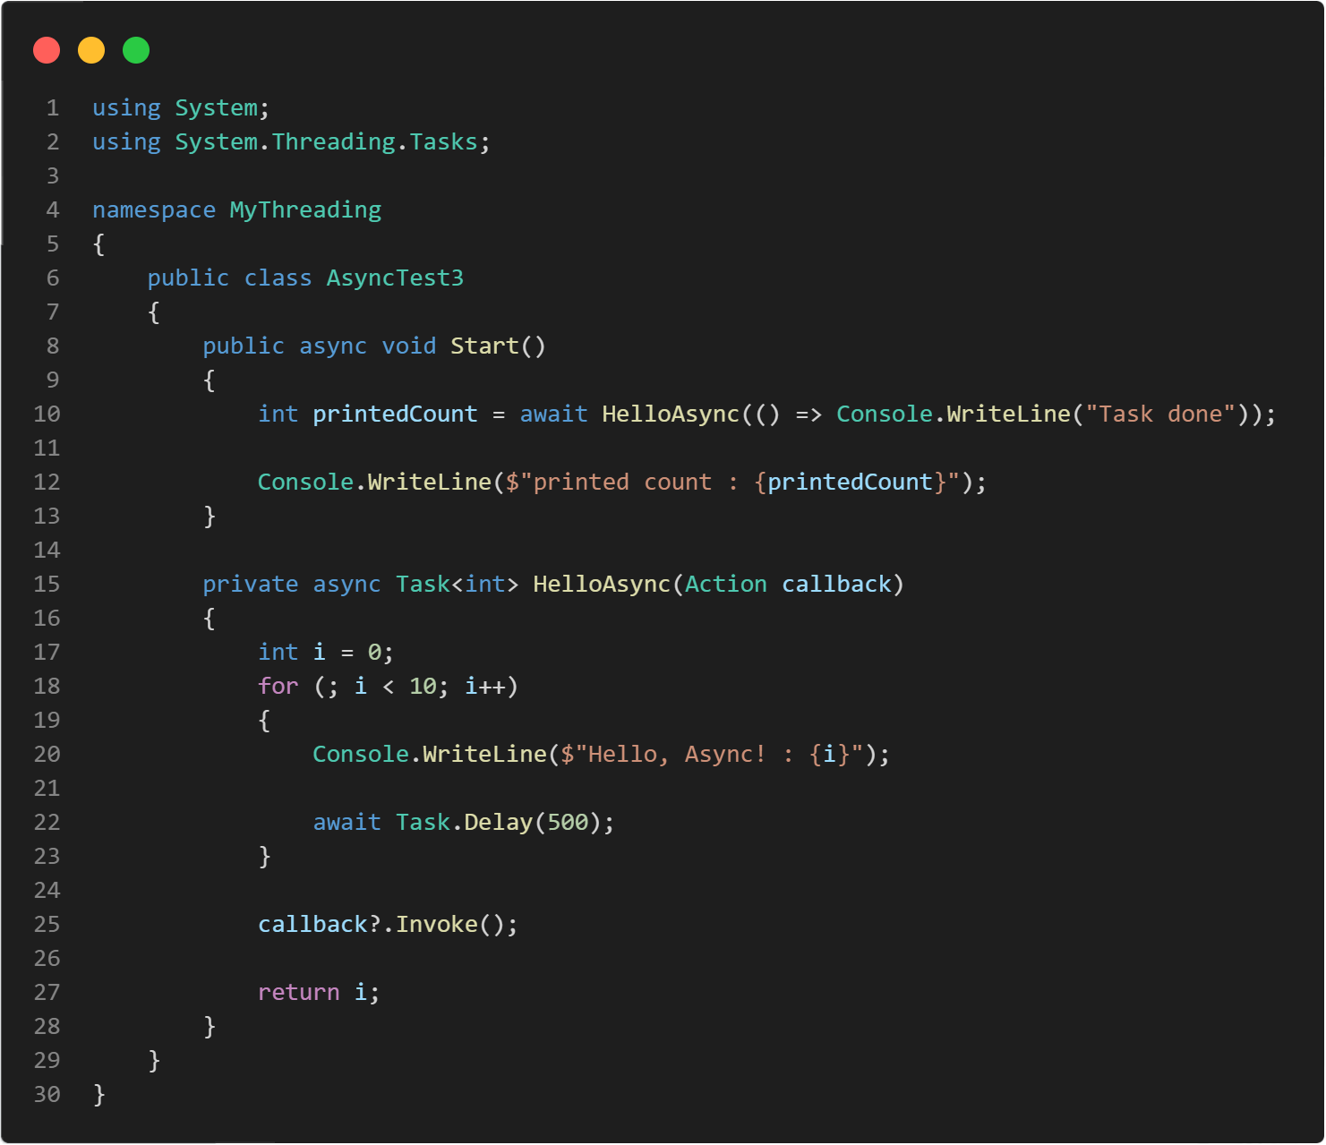
AsyncTest3

Slide 33

AsyncTest4

Slide 34
문제 발생시키기

Slide 35
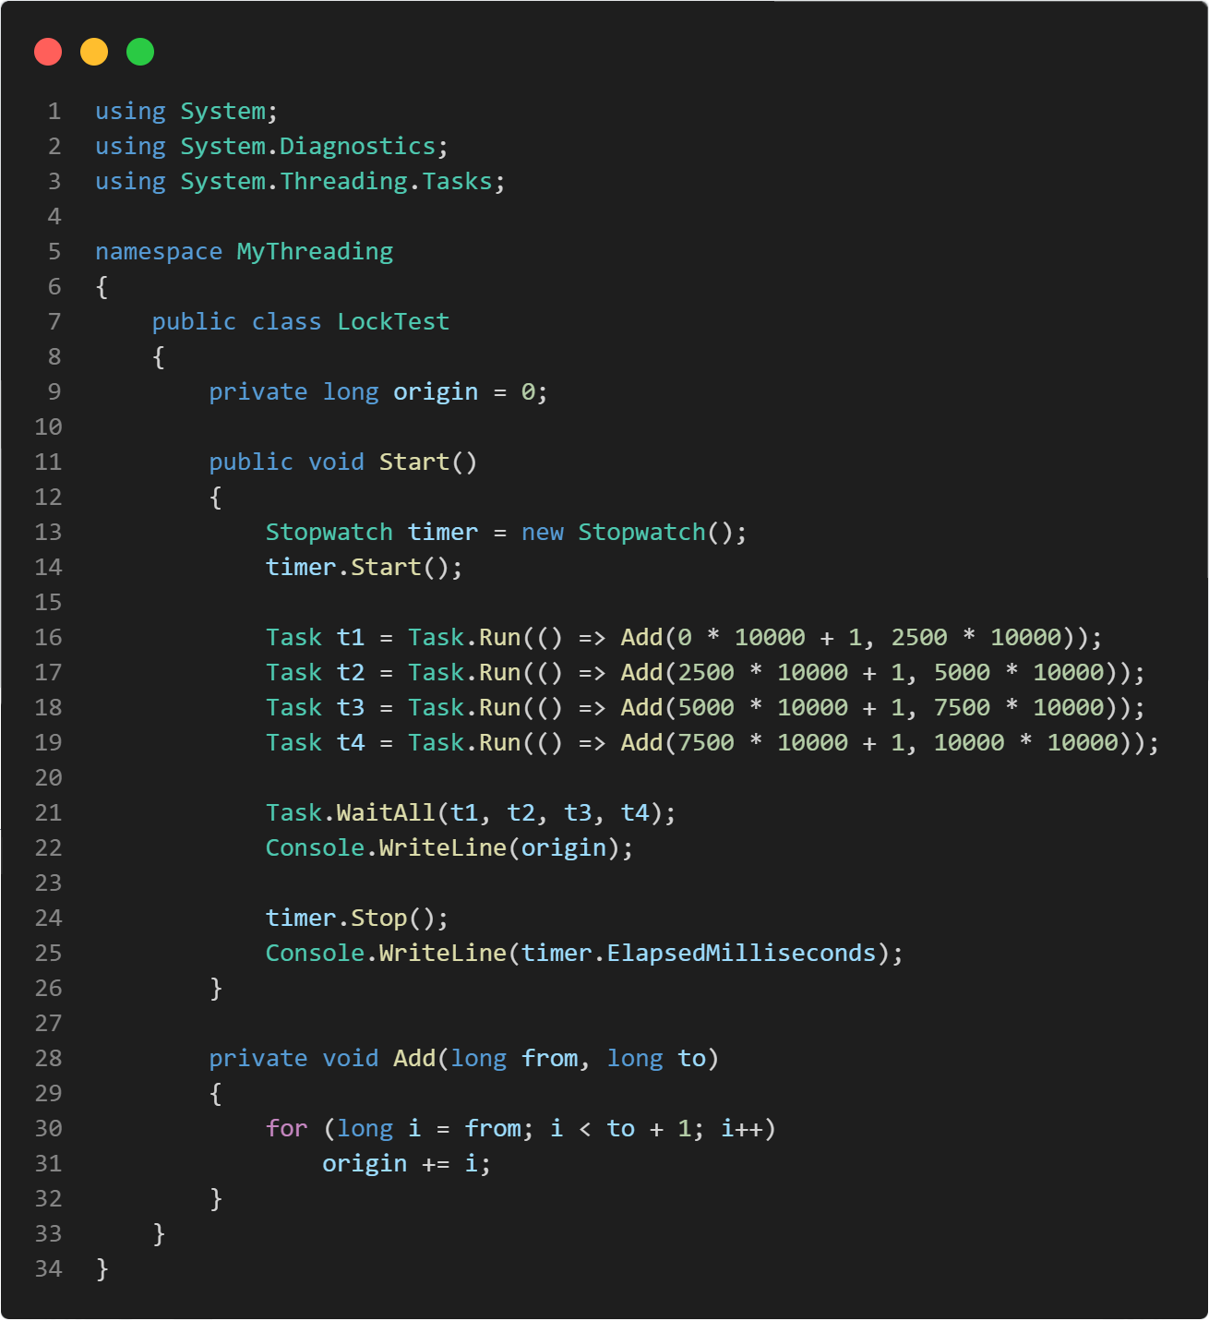
Lock

Slide 36
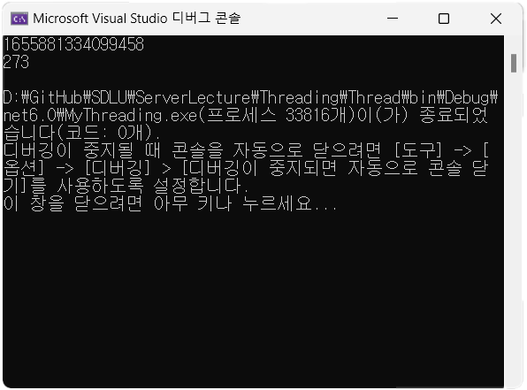
Lock
기대값 : 5000000050000000
결과값 : ???

Slide 37
덧셈
public void Add(int* origin, int num)
{
int temp = *origin;
temp += num;
origin* = temp; }

Slide 38
덧셈
public void Add(int* origin, int num)
{
int temp = *origin;
temp += num;
origin* = temp; }
<- 덮어쓰기 전에 누군가 또 덧셈을 했다면?

Slide 39
덧셈
Thread1
temp = 10 + 15
origin* = temp
Thread2
temp = 10 + 10
origin* = temp
1
2
3
4
기대값 : 10 + 15 + 10 = 35
결과값 : 10 + 15(무시됨) + 10 = 20

Slide 40
Lock
한 번에 하나의 스레드만 접근하게 하자!

Slide 41
Lock

Slide 42
Lock
locking
한 번에 하나의 스레드만 접근하게 하자!

Slide 43
MemoryBarrier
Interlocked
Mutex
Semaphore
Monitor
lock
Lock
너무 많아!
한 번에 하나의 스레드만 접근하게 하자!

Slide 44
Lock
이것만 기억하자
lock
한 번에 하나의 스레드만 접근하게 하자!

Slide 45


Lock 원리
아 똥매려

Slide 46
Lock 원리

Slide 47
Lock 원리

Slide 48

Lock 원리

Slide 49
Lock 원리
아씨 나도 똥매린데

Slide 50
Lock 원리
자리요;;
아씨 나도 똥매린데

Slide 51
Lock 원리
나 다 씀

Slide 52
Lock 원리
ㅇㅋ 내 차례

Slide 53
Lock 원리

Slide 54
Lock 원리

Slide 55
Lock 원리
<- lock

Slide 56
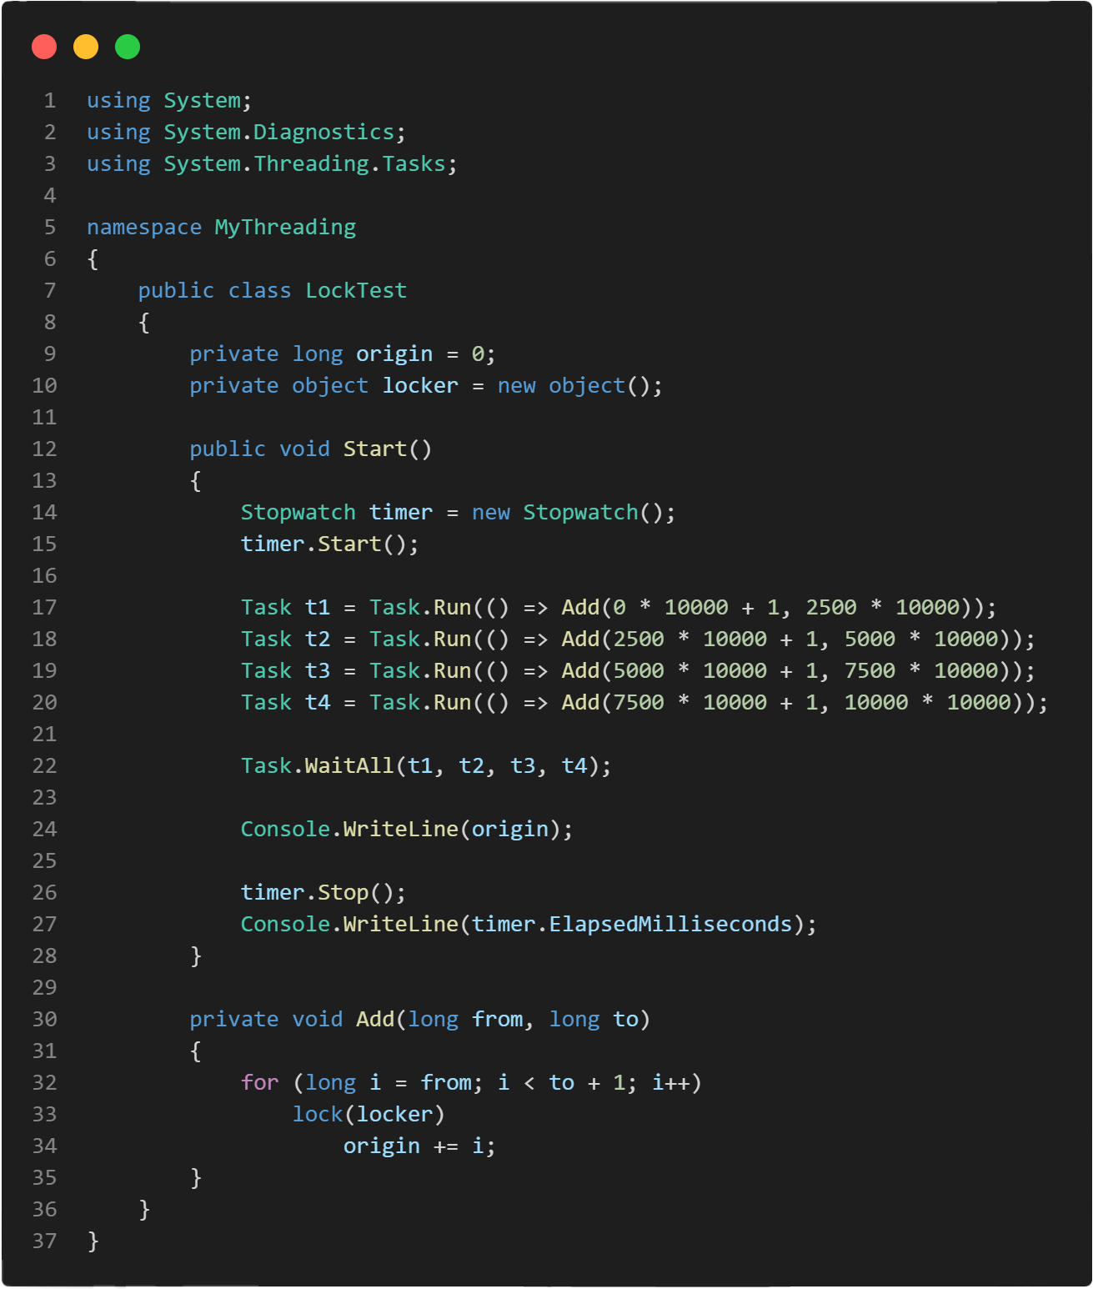
Lock 사용

Slide 57
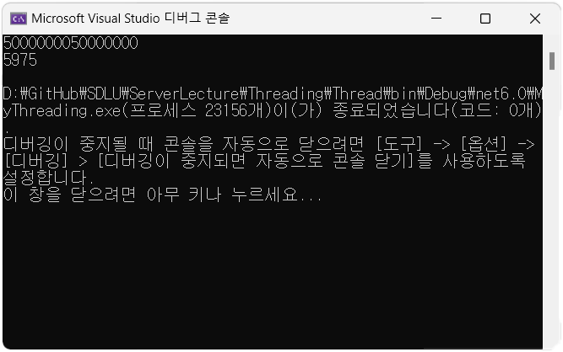
Lock 사용
기대값 : 5000000050000000
결과값 : 5000000050000000

Slide 58
Lock 사용
시간이 왜 저래?

Slide 59
Lock 사용
자리요;;
아씨 나도 똥매린데

Slide 60
Lock 사용
나 스레드 1
나 스레드 2

Slide 61
Lock 사용
나 스레드 1
나 스레드 2
스레드 1이 자리를 비울 때까지 무한 대기

Slide 62
Lock 사용
나 스레드 1
나 스레드 2
lock은 신중하게 쓰도록!

